Slide 1

Прослеживаемость товаров – 2021
Автор и ведущий: Татаров Константин Юрьевич, кандидат экономических наук, аттестованный преподаватель ИПБ РФ, судебный эксперт

Slide 2
Определяемся с терминологией
Маркировка товаров – нанесение соответствующего штрих-кода на товарную продукцию, произведенную на территории России;
Прослеживание товаров – контроль движения товарной продукции на территории РФ, произведенной за ее территорией и ввезенной на РФ в режиме импорта. Основное отличие прослеживания товаров в том, что организуется контроль не за каждой единицей товара, а за всей партией сразу. Отслеживать будут по документам. Для этого разработаны новые формы документов, добавлены новые реквизиты в действующие.

Slide 3
Отличия маркировки от прослеживаемости
Вид системы контроля | Маркировка | Прослеживаемость
Оператор | Центр развития перспективных технологий (ЦРПТ) | Федеральная налоговая служба РФ
Принцип контроля | Маркировка каждой единицы товара с помощью кода Data Matrix или RFID-метки | Контроль над всей ввезенной партией товара. На продукции не ставится отметок: отслеживание осуществляется по РНПТ в счетах-фактурах и УПД
Товары, подлежащие контролю | Импорт и производство отдельных товарных групп | Отдельные товары, ввезенные из-за рубежа и не пересекающиеся с ТГ маркировки
Изменения складской логистики | Требуются | Не требуются
Отчетность | Из УПД после двустороннего подписания | Ежеквартальный отчет

Slide 4
Система прослеживаемости импортных товаров

Slide 5
Соглашение «О механизме прослеживаемости товаров, ввезенных на таможенную территорию Евразийского экономического Союза», заключенное в рамках ЕАЭС в Нур-Султане 29 мая 2019 года. И вступило в силу с 1 февраля 2021 г.
Предусмотрено создание двух сегментов системы:
внешнего (наднационального), который будет обеспечивать обмен информацией о пересечении прослеживаемой продукции границы между странами — участницами ЕАЭС;
внутреннего (национального), который будет обеспечивать прослеживаемость продукции на территории отдельных государств, входящих в ЕАЭС».

Slide 6
Код ТН ВЭД ЕАЭС - Основной документ по классификации товаров
Утвержден Решением Совета Евразийской экономической комиссии от 16.07.2012 N 54 (ред. от 18.05.2021) "Об утверждении единой Товарной номенклатуры внешнеэкономической деятельности Евразийского экономического союза и Единого таможенного тарифа Евразийского экономического союза»

Slide 7
Список прослеживаемых товаров
(Приложение к постановлению Правительства РФ от 25.06.2019 № 807):
бытовые холодильники и морозильники, другое холодильное и морозильное оборудование, тепловые насосы;
автопогрузчики с вилочным захватом и другие погрузчики, тягачи, используемые на ж/д станциях;
бульдозеры, грейдеры, самоходные планировщики, трамбовочные машины, дорожные катки, погрузчики с одним ковшом, экскаваторы;
бытовые и промышленные стиральные машины;
мониторы и проекторы, которые используются в системах автоматической обработки данных, телеприёмники, мониторы и проекторы, без встроенной телеприёмной аппаратуры;
транспортные средства промышленного назначения;
детские коляски;
детские кресла безопасности.
Планируется, что с 01.01.2022 этот список пополнят срезанные цветы и бутоны, пригодные для декоративных целей или составления букетов».

Slide 8
Прослеживаемые товары в НКО
Мониторы – во всех НКО, как офисная оргтехника
Проекторы – учебные и прочие НКО
Холодильники, морозильники – при наличии столовых
Стиральные машины – в НКО с проживанием или ночным содержанием
Детские коляски и кресла – социальные учреждения для детей
Любые объекты, используемые в качестве пожертвований от фондов, ассоциаций, общественные объединения и пр.

Slide 9
Прослеживание товаров распространяется на:
Импортеров товаров;
Перепродавцов;
Утилизаторов;
Конфискантов;
Экспортеров ранее ввезенного товара.
ВАЖНО: Товары отечественного производства не включаются в систему прослеживаемости.

Slide 10
Этапы работы с прослеживаемыми товарами
Организовать электронный документооборот через оператора;
Получить электронную подпись;
Выставлять УПД в электронной форме покупателям своего товара.
По итогам каждого квартала подавать в ИФНС отчет об операциях с прослеживаемой продукцией. Подается в электронном формате через оператора ЭДО не позже 25-го числа месяца, идущего за истекшим кварталом.

Slide 11
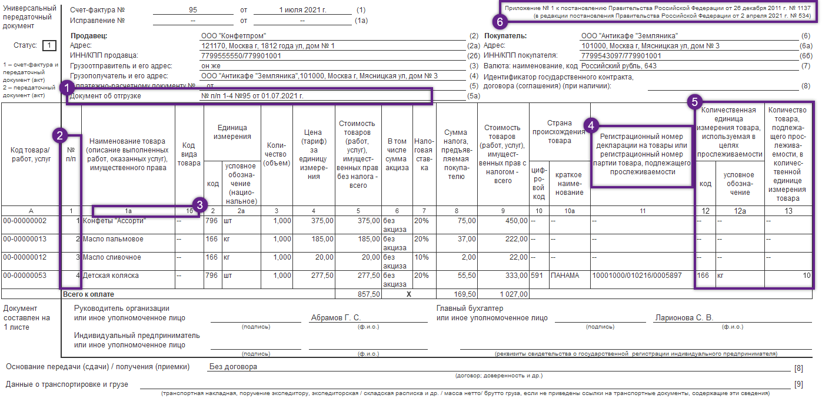
Новая форма УПД (Утв. Постановлением Правительства РФ от 02.04.2021г. №534)

Slide 12
Организации на УСНО при реализации товаров, подлежащих прослеживаемости, выставляют УПД
После 1 июля 2021 года в УПД нужно обязательно заполнять строку «5а» — «Документ об отгрузке № п/п» (Письмо ФНС от 17.06.2021 г. № 3Г-3-3/4368@).
Актуальные формы основного и корректировочного УПД представлены в Письме ФНС от 28.05.2021 г. № ЕА-4-15/7407.

Slide 13
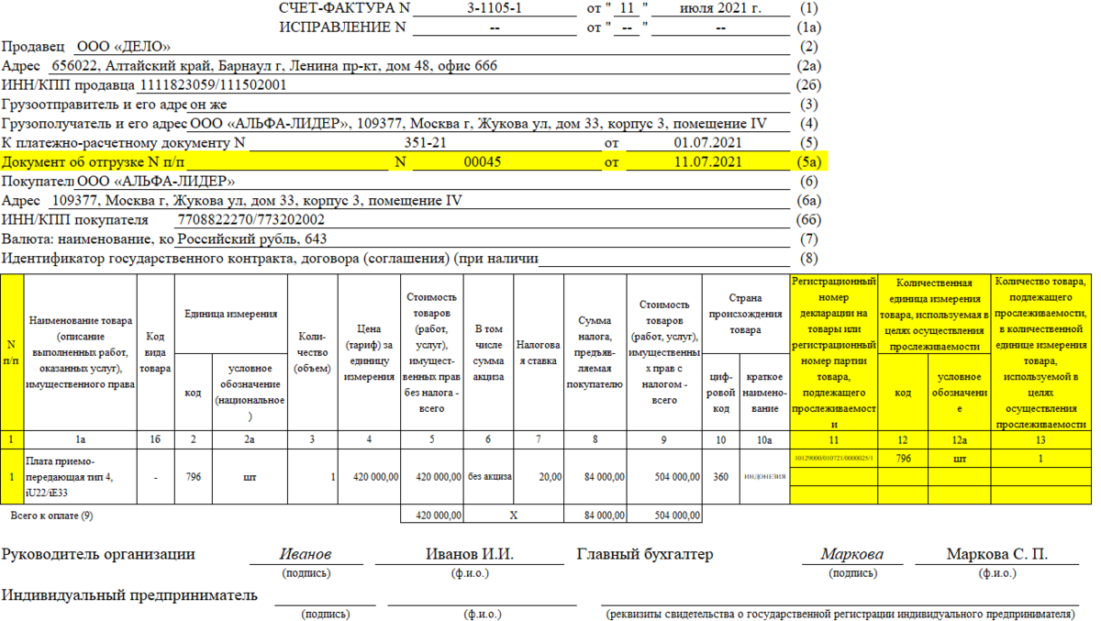
Новая форма счета-фактуры с 1.07.2021г.
Утверждена постановлением Правительства от 02.04.2021 № 534.

Slide 14
Выставление электронных счетов-фактур
Продажу и покупку прослеживаемых товаров необходимо оформлять электронными счетами-фактурами и обмениваться ими через операторов ЭДО. Это касается и корректировочных документов (п. 1 ст. 169 НК РФ).
Исключения:
товары проданы физлицам для собственных нужд, а не для бизнеса (розничная торговля);
товары переданы на экспорт или реэкспорт;
товары проданы и перемещены из РФ на территорию государства-члена ЕАЭС.

Slide 15
Письмо Минфина России от 11.08.2021 N 27-01-22/64473 «По вопросам внедрения национальной системы отслеживания товаров»
При оформлении счета-фактуры на товары, не подлежащие прослеживаемости, работы, услуги, имущественные права реквизиты прослеживаемости не отражаются в счете-фактуре.

Slide 16
Приобретение прослеживаемых товаров в розничной сети
Реализация прослеживаемого товара физическому лицу для личных нужд, не связанных с предпринимательством, является прекращением прослеживаемости товара.
Но если такой покупатель подотчетник, выступающий от имени организации, то у продавца сохраняются все «прослеживаемые» обязанности. В частности, он должен выставить электронный счет-фактуру (УПД со статусом «1») с реквизитами прослеживаемости. А организация-покупатель, в свою очередь, обязана обеспечить прием этого электронного документа. (Например, НКО приобретает детские коляски в сети магазинов «Детский мир» для последующей передачи Дому малютки)

Slide 17
Электронный документооборот, связанный с прослеживаемостью товаров

Slide 18
Согласно новой редакции Закона № 63-ФЗ с 1 июля 2020 года к уже существовавшим коммерческим аккредитованным удостоверяющим центрам присоединились три государственных УЦ
Электронная подпись
Юридического лица
Физического лица
УЦ ФНС
УЦ ЦБ РФ
УЦ ФК
Коммерческие УЦ
Руководители, ИП, Нотариусы
Руководители банков
Руководители бюджетных организаций

Slide 19
Вот как используют электронную подпись юридические лица:
Работают с электронными документами, которые не надо печатать на бумаге. Государство признает такие документы имеющими юридическую силу.
Передают электронные налоговые декларации в ИФНС.
Оформляют электронные заявки на патенты, сделки с собственностью и др.
Участвуют в электронных торгах, где подписывают заявки на тендеры и тендерную документацию в электронном виде.
Подписывают документы в системе дистанционного банковского обслуживания.
Регистрируются в системе маркировки продукции.
Регистрируют электронные сделки с недвижимостью.
Оформляют трудовые отношения с удаленным сотрудником и т. п.

Slide 20
Порядок подписания документов и отчетности с 1 января 2022 года
Руководители организаций будут по-прежнему использовать электронную подпись юрлица или ИП. Для них процесс подписания документов не изменится.
Если сотрудники получат право подписания документов от имени компании, то им нужно будет:
подписать документ личной ЭП;
подтвердить свои полномочия — приложить к пакету документов машиночитаемую доверенность, подписанную ЭП юрлица, или документ о полномочиях (для госслужащих). Реестр электронных доверенностей будет разработан в течении 2021 года.

Slide 21
Отчетность по прослеживаемости товаров
(Приказ ФНС РФ от 08.07.2021 № ЕД-7-15/645@ (вступает в силу с 10 сентября). До этого используем Формы документов и порядок их заполнения утвержденные письмом ФНС России от 14.04.2021 № ЕА-4-15/5042@)
Форма отчетности | Применение
Уведомление о ввозе товаров (форма по КНД 1169008) | Импорт товара из стран ЕАЭС в РФ и территории под ее юрисдикцией. Срок 5 рабочих дней. Сдают импортеры.
Уведомление об имеющихся остатках товаров, подлежащих прослеживаемости (форма по КНД 1169011) | Требуется для присвоения регистрационного номера партии товара (РНПТ) . Срок – по необходимости. Сдают все ЮЛ и ИП
Отчет об операциях с товарами (форма по КНД 1169010) | Пользователи спецрежимов - при совершении таких операций. Плательщики НДС сдают отчет об операциях выбытия, утилизации, реализации товара конечному потребителю и возобновлению прослеживаемости. Срок до 25 числа след квартала (уточнение на след. Слайде)
Уведомление о перемещении (вывозе) товаров (форма по КНД 1169009). | Подают экспортеры, которые экспортируют прослеживаемые товары в страны ЕАЭС, независимо от применяемой системы налогообложения. Срок 5 рабочих дней

Slide 22
Краеугольный камень системы – Российский номер прослеживаемости товаров (РНПТ). Алгоритм получения.
При ввозе с территории стран ЕАЭС. В течении 5 дней подаем Уведомление в ФНС. Оттуда получаем РНПТ.
При ввозе с территории иных стран – формируем РНПТ самостоятельно.
При отражении движения прослеживаемых товаров, оприходованных ранее, в том числе ОС, Запасов и товарных запасов, ранее эксплуатировавшихся - подаем Уведомление об остатках в ФНС при наступления факта необходимости прослеживания – передачи, дарения, взноса в УК и пр. (см. след. Слайд)

Slide 23






Присвоение РНПТ при ввозе товаров из
стран ЕАЭС. Уведомление о ввозе
Код ТНВЭД
Наименование товара
Единица измерения
Количество
Стоимость
5 дней
РНПТ
7

Slide 24

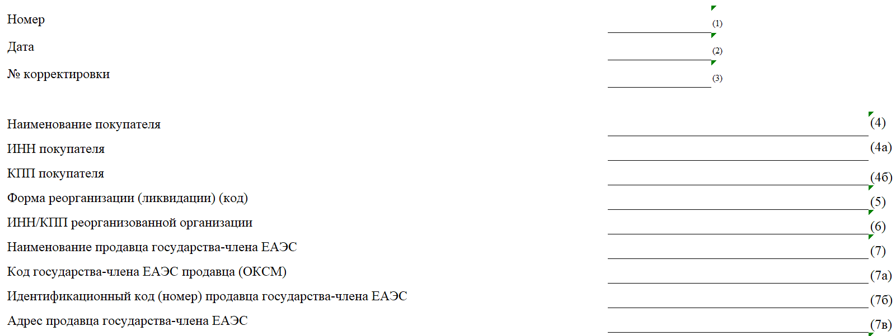
Форма по КНД 1169008
Уведомление о ввозе товаров, подлежащих прослеживаемости, с территории другого государства-члена Евразийского экономического союза на территорию Российской Федерации и иные территории, находящиеся под ее юрисдикцией
8

Slide 25

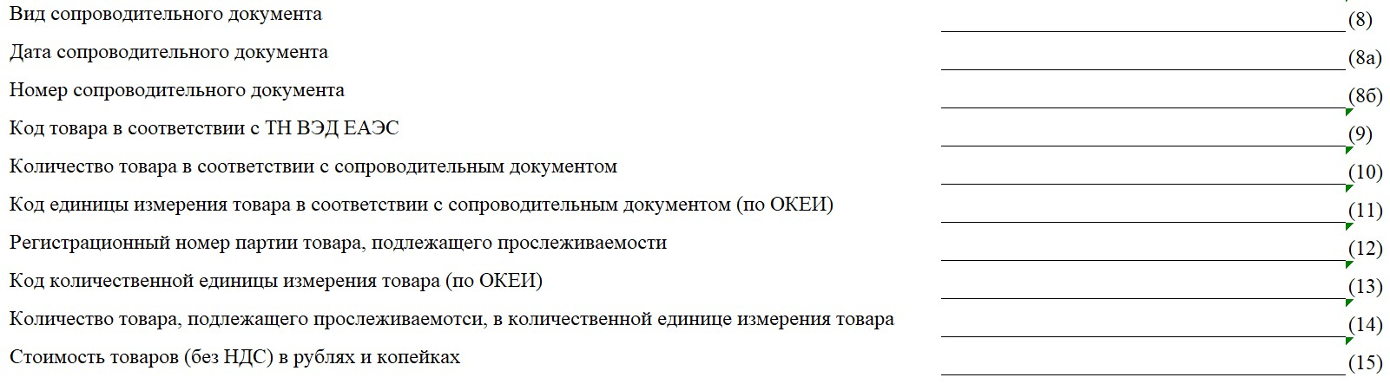
Форма по КНД 1169008
Уведомление о ввозе товаров, подлежащих прослеживаемости, с территории другого государства-члена Евразийского экономического союза на территорию Российской Федерации и иные территории, находящиеся под ее юрисдикцией
9

Slide 26

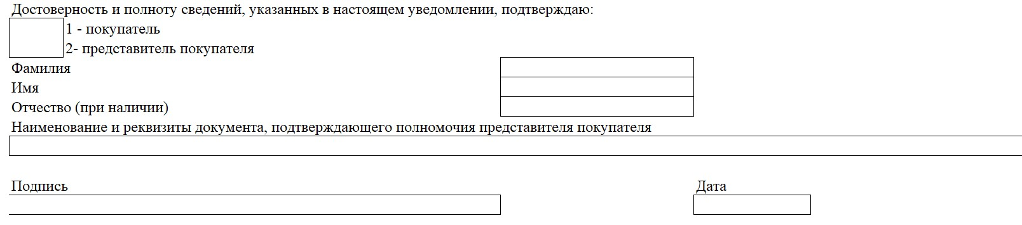
Форма по КНД 1169008
Уведомление о ввозе товаров, подлежащих прослеживаемости, с территории другого государства-члена Евразийского экономического союза на территорию Российской Федерации и иные территории, находящиеся под ее юрисдикцией
10

Slide 27
Получение РНПТ на остатки прослеживаемых товаров
Важно помнить:
Подать уведомление должны все организации и предприниматели, у которых в остатках числятся прослеживаемые товары.
Подавать уведомление нужно на все прослеживаемые товары, принятые на учет;
Сроки приобретения прослеживаемых товаров значения не имеют;
Алгоритм действия:
Провести инвентаризацию прослеживаемых товаров
Сформировать Уведомление об остатках прослеживаемых товаров
Направить Уведомление об остатках прослеживаемых товаров в ФНС России
Получить из ФНС России квитанцию с присвоенным РНПТ
Отразить присвоенные РНПТ в учетной системе

Slide 28


Регистрация остатков товаров до введения системы прослеживаемости. Уведомление об
остатках
Код ТНВЭД
Наименование товара
Единица измерения
Количество
Стоимость
РНПТ
11

Slide 29

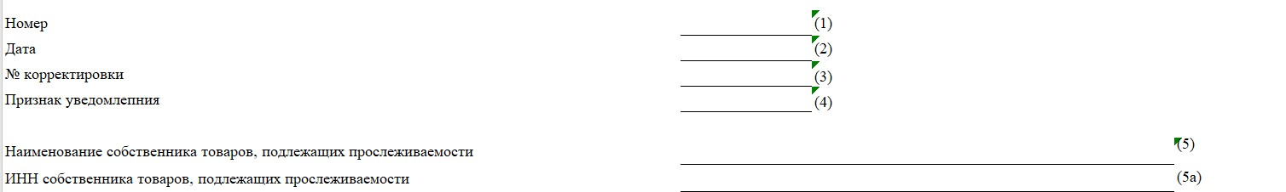

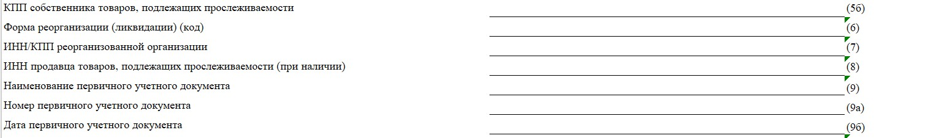
По форме КНД 1169011
Уведомление об имеющихся остатках товаров,
подлежащих прослеживаемости
12

Slide 30

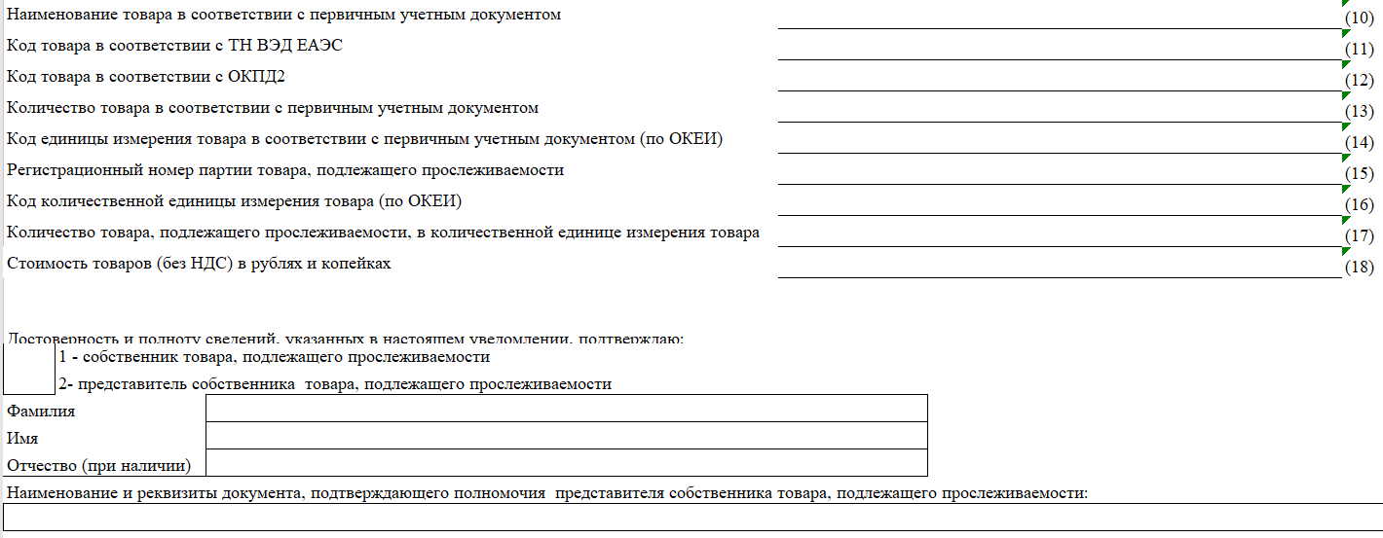
По форме КНД 1169011
Уведомление об имеющихся остатках товаров,
подлежащих прослеживаемости
13

Slide 31
Уведомление об остатках, которые были оприходованы по состоянию на 8 июля, нужно направить не позднее дня
продажи и вывоза за пределы России;
реализации товара на территории России;
передачи товаров посредникам, которые действуют от своего имени, для реализации;
безвозмездной передачи (приобретения);
прекращения прослеживаемости товара, например в связи с продажей физлицу-потребителю или самозанятому;
передачи товара правопреемнику при реорганизации юрлица, передачи товара в качестве вклада в уставный капитал, взноса в имущество организации и т.п.

Slide 32
Пример: В НКО «Санаторий «Сосны» имеется в составе основных средств морозильник импортного производства, приобретенный и введенный в эксплуатацию в 2014 года.
В ноябре 2021 года организация принимает решение его продать другому юрлицу.
Необходимо заполнить и представить в орган ФНС уведомление об имеющихся остатках товаров, подлежащих прослеживаемости.
ФНС России присвоит товару РНПТ. Представить уведомление можно в любой срок, но с тем расчетом, чтобы к моменту выставления счета-фактуры (УПД) на передачу морозильника покупателю в распоряжении организации уже был РНПТ.

Slide 33
Как сгенерировать РНПТ самостоятельно
(по импортным товарам, ввезенным НЕ с территории стран ЕАЭС)
Регистрационный номер партии товаров (РНПТ) формируется на
основании регистрационного номера декларации на товары (ДТ) и
показателя графы 32 декларации на товары, между которыми стоит знак "/",
XXXXXXXX/XXXXXX/XXXXXXX/XXX, где:
1 2 3 4
элемент 1 - код таможенного органа, зарегистрировавшего ДТ;
элемент 2 - дата регистрации ДТ (день, месяц, две последние цифры года);
элемент 3 - порядковый номер ДТ, присваиваемый по журналу регистрации ДТ таможенным органом, зарегистрировавшим;
элемент 4 - порядковый номер декларируемого товара.

Slide 34
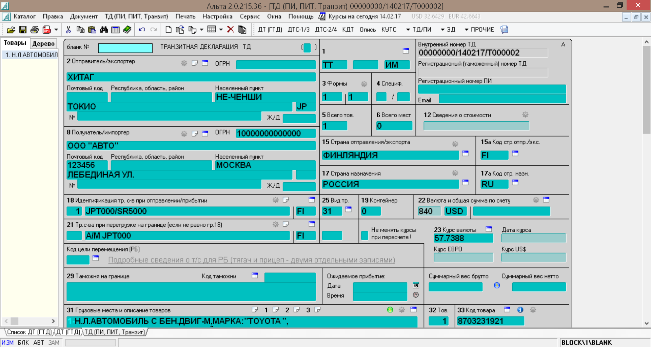

Slide 35
Отчет об операциях с товарами представляется также в ситуациях:
Реализация товара в розничной торговле
Передача товара в производство (на переработку)
Захоронение, обезвреживание, утилизация;
Уничтожение или безвозвратная утрата товара вследствие действия непреодолимой силы
Конфискация имущества (товара) государством
Задержание товара государственными органами
Реализация товаров дипломатическим представительствам и консульским учреждениям
Недостача, выявленная в результате инвентаризации
Возобновление прослеживаемости (возврат покупателем)

Slide 36

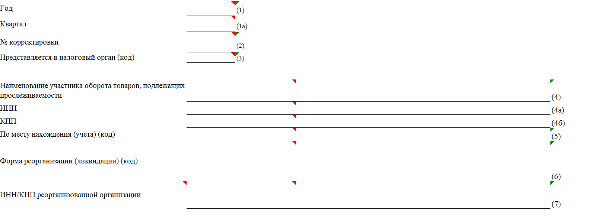
Отчет об операциях с товарами, подлежащих прослеживаемости
Форма по КНД 1169010

Slide 37

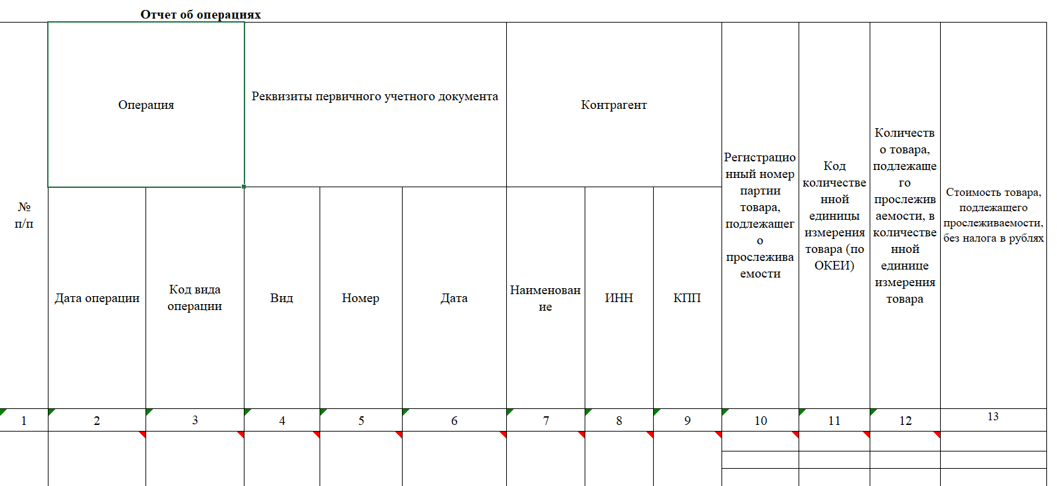
Отчет об операциях с товарами, подлежащими
Форма по КНД 1169010
15

Slide 38

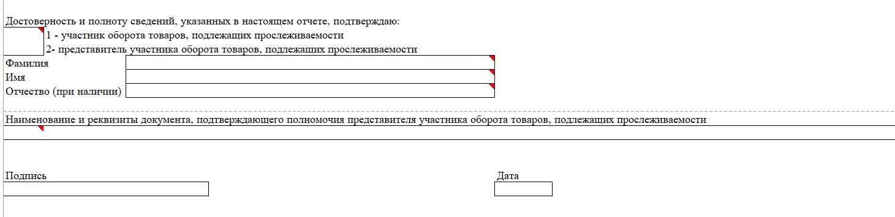
Отчет об операциях с товарами, подлежащими
Форма по КНД 1169010
16

Slide 39
Учет прослеживаемых товаров в бухгалтерских программах (на примере 1С):
Выполняем настройки: (раздел Главное - Настройки - Функциональность) на закладке Внешняя торговля установить флаг Приобретение и реализация импортных товаров;
для всех товаров, подлежащих прослеживаемости, в карточке номенклатуры (раздел Справочники – Товары и услуги - Номенклатура) в поле Маркировка и контроль установить значение «Прослеживаемый товар», указать страну происхождения товара и код ТН ВЭД;
После следует получить РНПТ для остатков товаров на 08.07.2021. Для этого в программе предназначен специальный Помощник получения РНПТ (раздел Отчеты - Прослеживаемость - Помощник получения РНПТ). Данный раздел действует по ранее рассмотренному алгоритму – инвентаризация, запрос в ФНС, получение РНПТ

Slide 40
Приказу Федеральной налоговой службы от 14.09.2020 № ЕД-7-20/662 нам необходимо добавлять коды РНПТ в чек ОФД

Slide 41
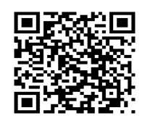
МАРКИРОВКА ТОВАРОВ
Для увеличения эффективности мер направленных на борьбу с фальсификатом 31 декабря 2017 г. Владимир Путин подписал закон с которого началась обязательная маркировке товаров.
К 2024 году маркировку планируют внедрить повсеместно.

Slide 42
С 1 января 2019 года действует Федеральный закон от 25.12.2018 № 488-ФЗ, который определяет требования к работе с маркированными товарами. Все участники оборота маркированных товаров должны передавать сведения о переходе права собственности на товар в информационную систему оператора маркировки ГИС МТ “Честный ЗНАК”.
ГИС МТ “Честный ЗНАК” — это государственная информационная система мониторинга товаров. Создана на базе “Центра развития перспективных технологий” (ЦРПТ). Предназначена для маркировки и прослеживания товаров.
Организационно-правовая форма участника значения не имеет. Обязанность маркировки относится как к организациям, так и к индивидуальным предпринимателям.

Slide 43
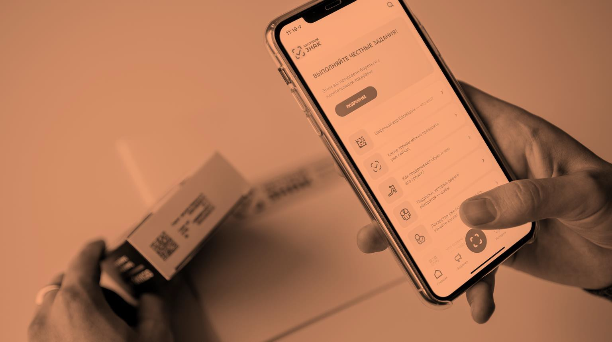

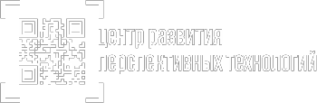
Национальная система маркировки и прослеживания в России – эффективный инструмент противодействия нелегальной продукции

Slide 44
Функции участников системы маркировки:
Импортеры и производители: Получает коды из системы маркировки, наносят их на товары и отправляет данные о присвоении кодов товарам обратно в систему.
Производители, дистрибьюторы и оптовики: При отгрузке передают в систему маркировки данные о смене прав собственности на маркированный товар, а покупатель в той же системе подтверждает принятие товара на свой баланс.
Розница: Розничная точка подтверждает в системе маркировки получение товара, а при возврате товара поставщику оформляет «обратную продажу» и снова передает данные в систему маркировки. При розничной продаже маркированной продукции продавец добавляет код маркировки в чек, а ОФД отправляет данные о продаже в систему маркировки.
Потребитель: Осуществляет общественный контроль и выявление нелегального товара с помощью приложения «Честный ЗНАК».

Slide 45
Подготовка к торговле маркированной продукцией
Для торговли маркированными товарами понадобится
1. Квалифицированная электронная подпись и онлайн-касса.
Онлайн-касса уже обязательна практически для всех розничных точек в России, а без КЭП ее не зарегистрировать в налоговой. Поэтому будем считать, что они уже имеются. Если кассу только предстоит установить, то вам поможет инструкция по регистрации онлайн-кассы.
2. Обновление для онлайн-кассы.
Производители кассового оборудования в большинстве случаев предоставляют платное обновление прошивки кассы, необходимое для торговли маркированными товарами. Обратитесь в организацию, в которой вы покупали онлайн-кассу, чтобы уточнить сможет ли касса продавать маркированные товары правильно. Если нужная прошивка не установлена — потребуется обновить прошивку или заменить кассу на новую.
При продаже маркированного товара, кассир должен считать специальный код маркировки (Data Matrix). Поэтому вам потребуется заменить или обновить кассовое приложение, чтобы касса при продаже таких товаров запрашивала чтение необходимого кода. Для этой задачи отлично подойдет кассовое приложение SUBTOTAL.

Slide 46
3. 2D сканер для чтения кодов маркировки.
Как упоминалось выше, при продаже маркированного товара, кассир должен считать специальный код маркировки (Data Matrix). Обычные сканеры штрих-кодов для этой задапчи не подойдут, это возможно только с помощью 2D сканера. Для проверки сканера на корректность чтения кодов маркировки можно воспользоваться инструкцией от Честного ЗНАКа.
4. Регистрация в Честном ЗНАКе.
Каждый участник оборота маркированной продукции должен зарегистрироваться в системе Честный ЗНАК. Розничные магазины указывают адрес, номер торговой точки или склада. Регистрация в Честном ЗНАКе может понадобиться для заказа кодов маркировки
5. Подключение к ЭДО.
Передавать и принимать накладные с кодами маркировки товара все участники рынка должны исключительно в электронном виде (от производителей/импортеров до розничных точек). Поэтому, даже если вы просто торгуете маркированной продукцией — вам все равно придется подключиться к системе ЭДО для приема и подтверждения накладных от поставщиков. Вы можете использовать платные сервисы ЭДО или подключиться к бесплатному ЭДО Лайт, который предоставляет Честный ЗНАК (инструкция по настройке ЭДО Лайт).

Slide 47
Кассы, которые используются для продажи маркированных товаров, должны поддерживать формат фискальных документов 1.2. Он утвержден приказом ФНС от 14.09.20 ЕД-7-20/662@
Летом 2019 года были введены фискальные документы для продажи маркированных товаров. Чтобы создавать такие документы, понадобились новый формат фискальных данных (ФФД) 1.2 и фискальные накопители, которые поддерживают этот формат.

Slide 48
С 6 августа 2021 года регистрировать и перерегистрировать онлайн-кассы необходимо только с фискальным накопителем нового образца — ФН-М. Это обязательное требование для всех владельцев кассовой техники. Продавцы маркированных товаров дополнительно обязаны перейти на формат фискальных документов 1.2 по мере замены накопителя.

Slide 49
Главное отличие нового формата от предыдущих версий — возможность создавать дополнительные документы для обмена с государственной информационной системой (ГИС) Честный знак. Речь идет о следующих документах:
запрос о коде маркировки;
ответ на запрос;
уведомление о реализации маркированного товара;
квитанция на уведомление.

Slide 50
Какими могут быть нарушения при маркировке?
1. Нет кода маркировки
Самое очевидное нарушение. Код Data Matrix можно наносить на само изделие, на прикрепленную к нему этикетку или товарный ярлык. Но если этого не сделать, то вас могут оштрафовать, а товар — изъять.
2. Маркировка нанесена не по правилам
Например, если код не пропечатан или маркировка недоступна для идентификации.

Slide 51
3. Сведения в коде не соответствуют информации в УПД
На товарах в партии есть коды маркировки, но в УПД данных о них нет. Или в документе указаны другие модели. В этом случае магазину или индивидуальному предпринимателю запрещено принимать товары, поскольку они не смогут торговать ими законно. Если нарушить правила, продукцию конфискуют.
4. Магазин не выполнил перемаркировку
Перемаркировать товар требуется, если полученный для него код утерян. То же самое следует сделать, когда покупатель вернул вещь с поврежденным кодом на этикетке.
В ситуации, когда установить прежний GTIN невозможно, необходимо получить новый. Если розничный магазин не сделает этого и попытается продать товар без кода, ответственность будет такой же, как если бы он торговал немаркированным товаром.

Slide 52
5. Магазин неправильно оформил возврат
Например, если магазин решил оформить возврат, чтобы ввести в оборот не промаркированные вовремя остатки. При этом торговая точка может принять от покупателя товар, для которого не получали специальный код. Или если продукцию продали до начала обязательной маркировки.

Slide 53
Штрафные санкции за операции с маркированными товарами
Штраф за производство товаров без маркировки
Должностные лица могут получить штраф до 10 тысяч рублей. А вот юрлицам за аналогичное нарушение могут выписать штраф до 100 тысяч рублей.
Штраф за продажу немаркированной продукции
Обычных граждан ждет штраф до 4000 рублей. Должностным лицам придется заплатить до 10 тысяч рублей, а юридическим — до 300 тысяч рублей.
Индивидуальные предприниматели, которые производят товары без маркировки или торгуют ими, рискуют получить штраф в размере от 5000 до 10 тысяч рублей.

Slide 54
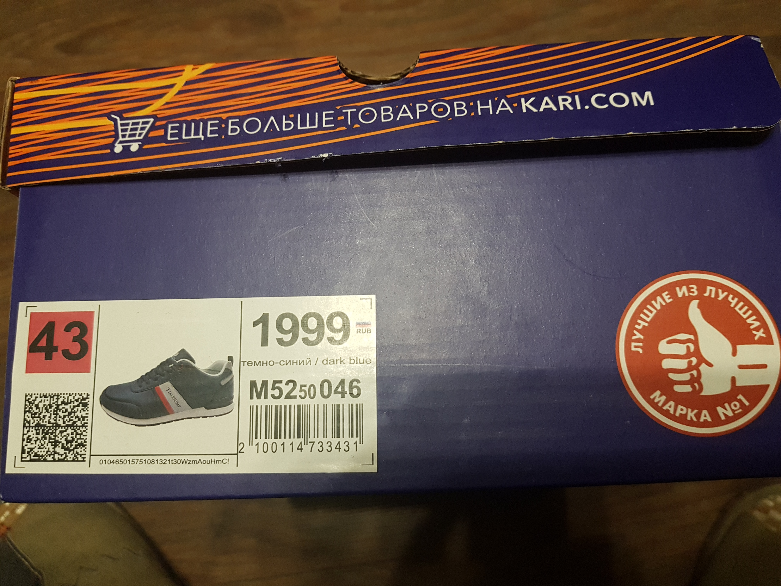
Народный контроль маркировки

Slide 55
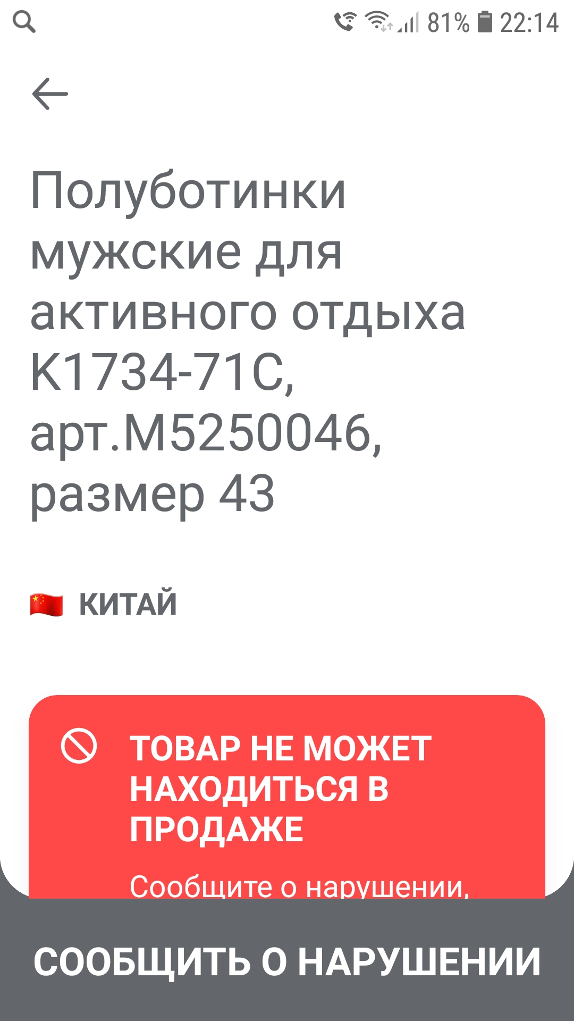
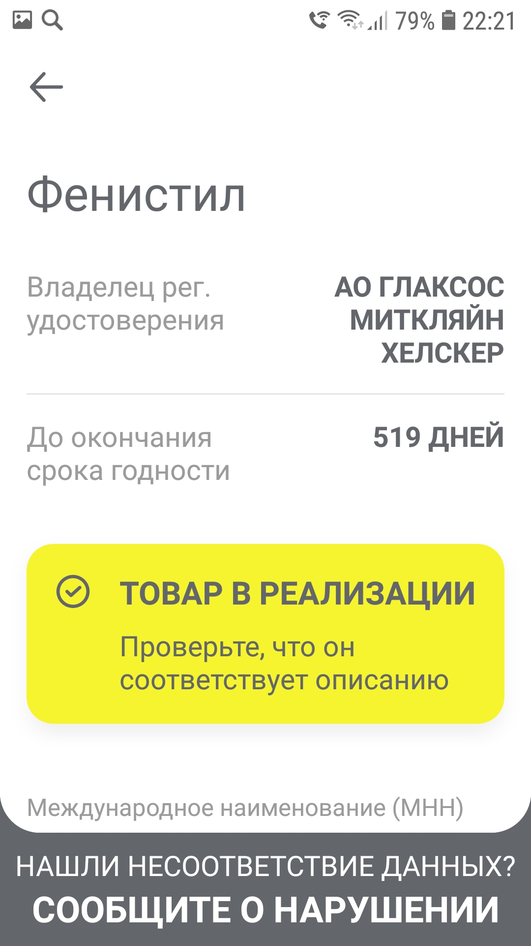
Результаты сканирования.
Для примера показа товар уже купленный и медпрепарат, выложенный на полку

Slide 56
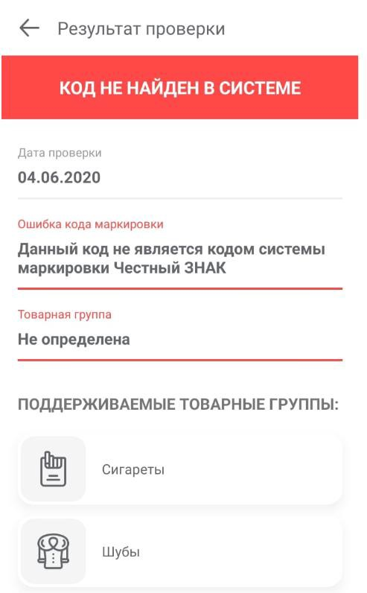
Фальсификат!
ОТСКАНИРУЙТЕ КОД

Slide 57


Выявлены и пресечены:
Вбросы копий\фальсифицированной продукции в легальную торговлю.
Информация передана:
Правоохранительным органам Торговым компаниям Правообладателям

Slide 58
БЛАГОДАРЮ ЗА ВНИМАНИЕ
NSTAGRAMM: KONSTANTIN.TATAROV
WWW.KTATAROV.RU

